Slide 1
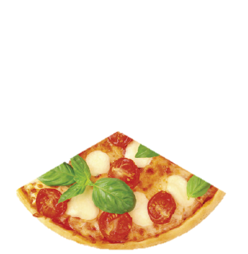
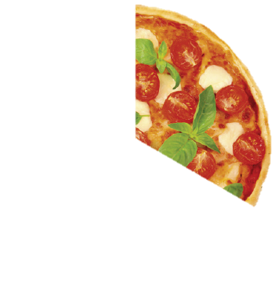
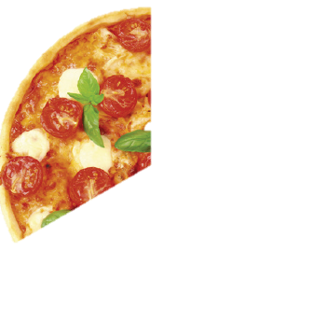
1.1 Tal i bråkform
Delar av en hel
Tre personer ska dela lika på en pizza:
Var och en får en tredjedel av pizzan.
1
En tredjedel kan skrivas:
En hel är lika med tre tredjedelar.
3
1
1
1
3
1 =
+
+
=
3
3
3
3

Slide 2
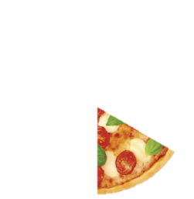
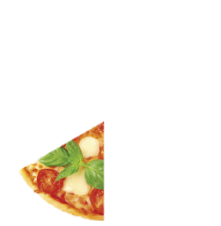
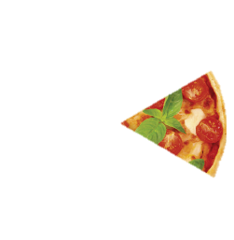
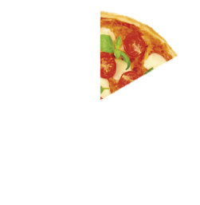
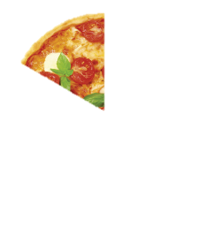
Delar av en hel
Sex personer ska dela lika på en pizza:
Var och en får en sjättedel av pizzan.
1
En sjättedel kan skrivas:
En hel är lika med sex sjättedelar.
6
1
1
1
1
1
1
6
1 =
+
+
+
+
+
=
6
6
6
6
6
6
6

Slide 3
Bråk
1
1
Talen och är exempel på tal i bråkform.
3
6
De två tal som bildar ett bråk kallas täljare och nämnare.

Slide 4
Andel
Figuren är indelad i 10 lika stora delar. En del av tio är vit.
1
10
1
Vi säger då att andelen som är vit är , en tiondel .
10
9
Nio delar är blå. Andelen som är blå är , nio tiondelar .
10

Slide 5
Vilket är störst?
Talet 6 är större än talet 3.
1
1
Men vilket är störst av talen och ?
6
3
Om vi delar en pizza i tre delar får vi större bitar än om vi delar den i sex delar.
En tredjedels pizza är mer än en sjättedels pizza.
1
1
Alltså är talet större än .
3
6

Slide 6
Exempel
Hur stor andel av rektangeln är
a)
röd
b)
gul eller röd
a)
3
3 delar av 8 är röda.t
8
3
+
2
5
3
2
b)
8
8
=
av rektangeln är röd och är gul.t
r
8
8
8
Svar:
3
a) av rektangeln är röd.
8
5
b) av rektangeln är gul eller röd.
8

Slide 7
Exempel
En tårta är delad i 10 lika stora bitar. Simone och Erik äter varsin bit.
Hur stor andel av tårtan finns sedan kvar?
1
1
2
Äter:
+
=
10
10
10
2
10
2
8
En hel är lika med tio tiondelar, .t
r
Kvar:
1 –
=
–
=
10
10
10
10
10
10
8
Svar: Det finns kvar av tårtan.
10

Slide 8
Exempel
James har 360 kr. Han köper en biobiljett för en tredjedel av pengarna.
Hur mycket kostar biobiljetten?
i
b) Hur stor andel av pengarna har James kvar?
a)
Kostar:
360
kr
120 kr
När du ska räkna ut hur mycket en tredjedel av 360 kr är, så dividerar du med 3.
r
3
=
1
3
1
2
b)
Kvar:
1 –
=
–
=
3
3
3
3
Svar:
a) Biobiljetten kostar 120 kr.
2
b) James har kvar av pengarna.
3

